Slide 1
Постановка задачи
Функции работы с памятью
Курсовой проект "Эмулятор PDP-11"
Занятие 1 и 2

Slide 2
Архитектура Фон Неймана
Общая шина (магистраль)
Устройства
ввода-вывода
(display, printer,
keyboard, disk)
Центральный
процессор
Память
RAM
Реальная архитектура — сложнее
  несколько ЦП
  несколько шин и тп
Гарвардская архитектура
(отдельная память под программу и под данные)

Slide 3
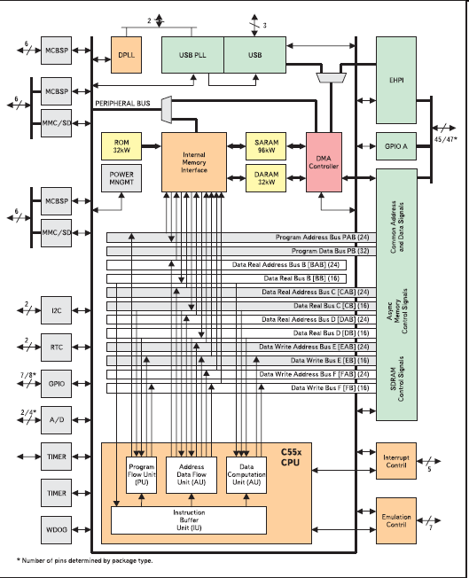
Реальность сложнее
Упрощеная схема
Архитектура процессора TMS320VC5509

Slide 4
Классификация языков
Машинный код 000011101101
Ассемблер mov ax, b
Высокого уровня С, Java, Python
Ассемблер PDP-11
  самый простой
  Система команд самая красивая
  Разбирать будем не ассемблер, а его байт-код
Зачем нужны эмуляторы старых машин
Выполнение не на железе, а на симуляторе

Slide 5
Компилируемый / интерпретируемый
Компиляция до уровня
  Машинный код 000011101101
    быстрое исполнение
    неоднозначное обратное преобразование
  Байт-код
    нужен интерпретатор кода
      вирутальная машина (будем писать)
      JVM
Интерпретируемые языки python

Slide 6
Задача
Написать интерпретатор подмножества машинных команд компьютера PDP-11
Есть
  документация, список команд
  (acm.mipt.ru / язык Си / секретные материалы)
  компилятор из ассемблера в машинный код
  эталонный эмулятор (сравниваем результат выполнения теста на нем и на вашем эмуляторе)
  набор программ на ассемблере PDP-11 (тесты)
  git

Slide 7
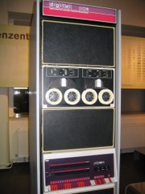
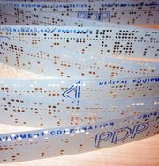
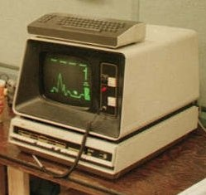
Как это выглядело
Мини-ЭВМ PDP-11/40 графдисплей, "посадка на луну"

Slide 8
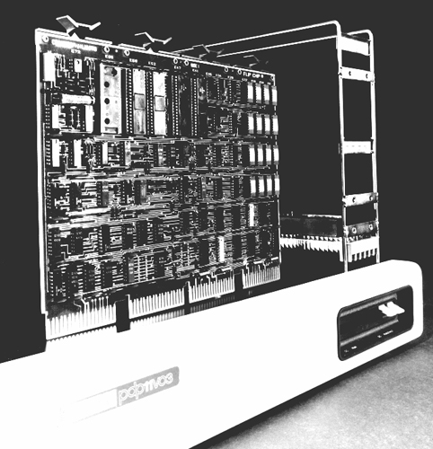
CPU & RAM
CPU
RAM

Slide 9
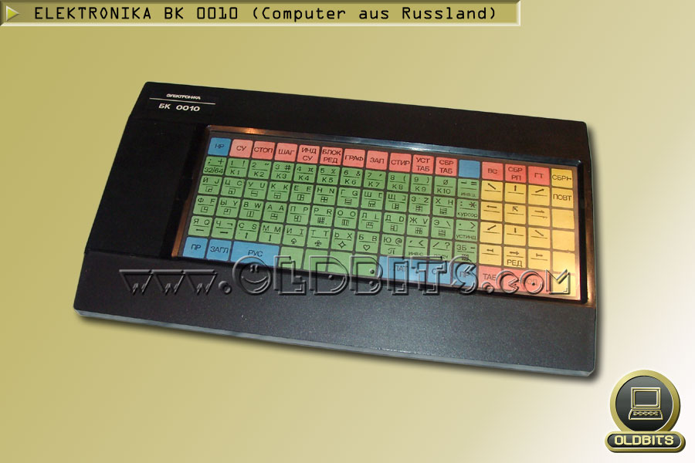
И его клоны
Пленочная клавиатура,
можно менять пленку для разных приложений

Slide 10
Термины
Бит — 0 или 1
Байт — наименьшая адресуемая единица памяти
Октет — 8 бит
Разрядность (памяти, процессора, шины и тп)
8, 16 (20, 24), 32, 64 бит
Машинное слово — ячейка памяти, участвующее в качестве операнда в инструкции процессора
Адресация — побайтовая или словами
Litle endian — big endian

Slide 11
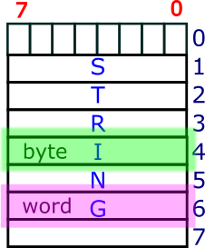
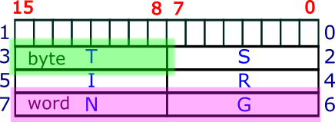
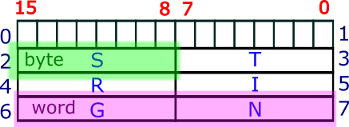
Термины в картинках
16-битная little endian
PDP-11, Intel
8 битная с
побайтовой
адресацией
16-битная big endian
network

Slide 12
Big, little and mixed
Register
Register
Memory
0A0B0C0D
0A0B0C0D
Memory
 | :
a | 0A
a+1 | 0B
a+2 | 0C
a+3 | 0D
 | :
:
0D | a
0C | a+1
0B | a+2
0A | a+3
:
:
0B
0A
0D
0C
:
Big endian
Little endian
Middle endian
Программно переключаемый порядок
(bi-endian, bytesexual)

Slide 13
Побитовые операции
Применяются только к целочисленным операндам
& побитовое AND
I побитвое OR
^ побитовый ХОR
~ отрицание (тильда над ё, под Esc)
>> сдвиг вправо (на неотрицательное)
<< сдвиг влево (на неотрицательное)

Slide 14
Смещение >> и <<
x = 7; 00000111
y = x << 3; 00111000
всегда дополняется нулями
unsinged short x =7; 00000111
z = x >> 2; 00000001
int x = 7; 00000111
z = x >> 2; 00000001
int x = -7; 11111001
z = x >> 2; 11111110
дополняется знаковым битом

Slide 15
Начинаем писать программу Шаг 1
Определить типы
typedef cуществующий тип новое_имя ;
typedef ??? byte ; // 8 bit
typedef ??? word ; // 16 bit
typedef word Adress ; // 64 Kb
64 Kb = 8*8*2¹⁰ = 2³*2³*2¹⁰ = 2¹⁶
#include "pdp11.h"

Slide 16
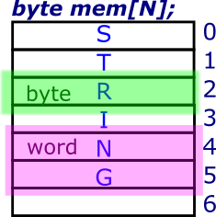
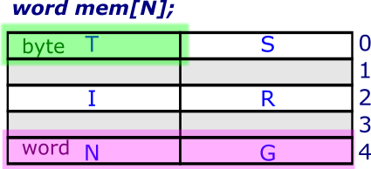
Шаг 2: объявляем массив RAM
RAM — random access memory
(память произвольного доступа)
64 Kb
mem - глобальная переменная
— нужна всем
Вариант 1
byte mem [MEMSIZE];
Вариант 2;
word mem [MEMSIZE];

Slide 17
Шаг 3. Пишем API функций работы с памятью
Писать прямо в память не будем — можем ошибиться.
Реализуем функции чтения и записи в память:
void b_write (Adress adr, byte b);
// пишем байт b по адресу adr
byte b_read (Adress adr);
// читаем байт по адресу adr
void w_write (Adress adr, word w);
// пишем слово w по адресу adr
word w_read (Adress adr);
// читаем слово по адресу adr

Slide 18
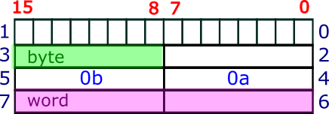
Шаг 4. Тесты для этих функций
Пишем байт — читаем байт
Пишем слово — читаем слово
Пишем 2 байта — читаем 1 слово
Пишем 1 слово — читаем 2 байта
Adress a = 4;
byte b1 = 0x0b, b0 = 0x0a;
word w = 0x0b0a;
b_write (a, b0);
b_write (a+1, b1);
word wres = w_read (a);
printf("%04hx=%02hhx%02hhx\n", wres, b1, b0);
assert(wres == w);

Slide 19
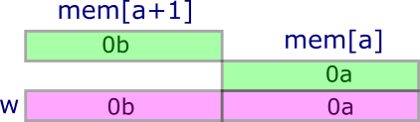
Шаг 5-1. Реализация функций и отладка
Вариант 1. byte mem[ ];
void b_read (Adress adr) {
return mem [adr];
}
byte b_write (Adress adr, byte b) {
mem [adr] = b;
}
word w_read (Adress adr) {
word w = 0;
// пишем код
return w;
}

Slide 20
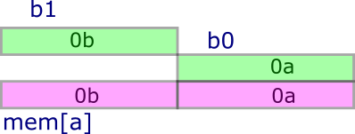
Шаг 5-2. Реализация функций и отладка
Вариант 2. word mem[ ];
void w_read (Adress adr) {
return mem [adr];
}
word w_write (Adress adr, word d) {
mem [adr] = w;
}
byte b_read (Adress adr) {
byte b;
// пишем код
return b;
}

Slide 21
Шаг 6. Загрузка программы в память
void load_file ( );
только 16-ричные числа %x
./pdp.exe < test.o
Несколько блоков
1 блок состоит из
адрес_начала_блока N
байт1
байт2
…
байтN
0200 000a
c0
65
7a
00
3f
10
f8
01
00
00
0400 0002
76
0f

Slide 22
Шаг 7: Чтение из файла
До этого можно сдать решения в контест
pdp_rw, pdp_load.
Дальше — тестируем сами.
Чтение данных из файла
(имя файла можно заранее зафиксировать)
void load_file (const char * filename);
load_file ("/home/taty/pdp11/tests/sum.o");

Slide 23
Шаг 7. Имя файла в агрументах программы
Было
./pdp.exe < test.o
Стало
./pdp.exe test.o
int main (int argc, char * argv [ ]) {
…
}

Slide 24
Шаг 8: функции trace и debug
Напишите функции печати
отладочная печать
debug(const char * format, …);
+ запускается ключом -d
./pdp.exe -d test.o
трассировка выполнения
вызывается толко когда указан ключ -t
./pdp.exe -t test.o
trace(const char * format, …);

Slide 25
Шаг 8 (альтернатива)
Написать одну функцию
void log(int log_level, const char * format, …);
Определить уровни логирования
#define ERROR 0
#define INFO 1
#define TRACE 2
#define DEBUG 3
Использование:
log (INFO, "Load file %s\n", "test.o");
log (DEBUG, "%d : %s\n", __LINE__, __FUNCTION__);

